Slide 1
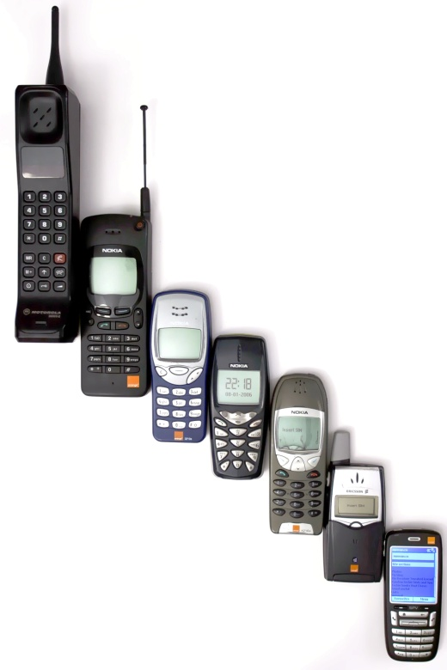
Vyťažovanie údajov z mobilných telefónov pre potreby OČTK, postupy a komunikácia s OČTK
Ing. Dušan Žák
Bratislava, 06.06.2024

Slide 2
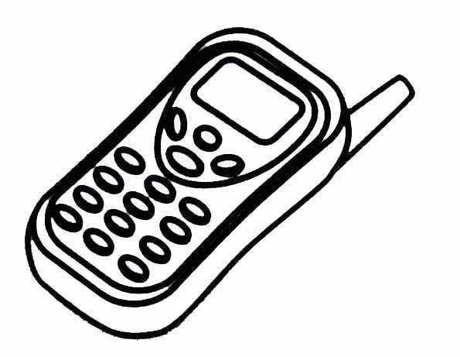
Znalecký ústav elektrotechniky a informatiky FEI STU
Ing. Dušan Žák
Znalec v odbore Elektrotechnika
Odvetvia:
Odhad hodnoty elektrotechnických zariadení a elektroniky
Elektronika
Riadiaca technika, výpočtová technika (hardvér)
Počítačové programy (softvér)
Zapísaný do zoznamu znalcov v marci 2016

Slide 3
Znalecký ústav elektrotechniky a informatiky FEI STU
Agenda
Dôvody skúmania obsahu mobilného telefónu
Predpoklady pre úspešnú akvizíciu obsahu (odblok. kódy, PIN)
Pripojenie skúmaného zariadenia k analytickému počítaču
Softvér na stiahnutie dátového obsahu
Android a iOS zariadenia
Vývojársky režim
Výstupné protokoly
Sociálne siete
Problémové značky mobilných telefónov (Xiaomi, Redmi, no name China)
Geolokačné údaje
Príklady z praxe

Slide 4
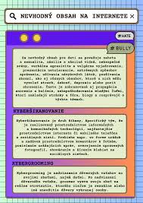
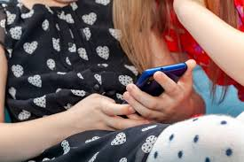
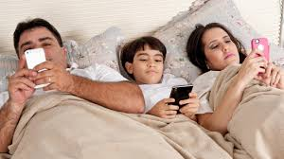
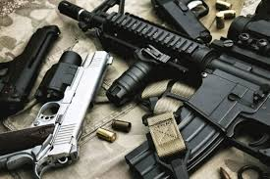
Znalecký ústav elektrotechniky a informatiky FEI STU
Dôvody skúmania obsahu mobilného telefónu
Dôkazný materiál

Slide 5
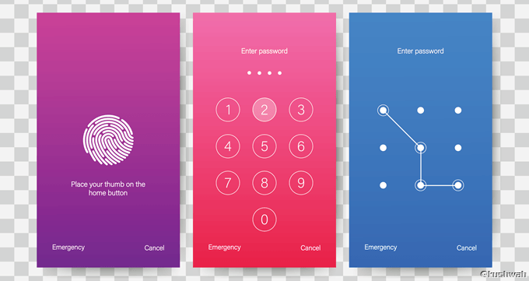
Znalecký ústav elektrotechniky a informatiky FEI STU
Predpoklady pre úspešnú akvizíciu obsahu MT (odblokovacie kódy, pattern, PIN)

Slide 6
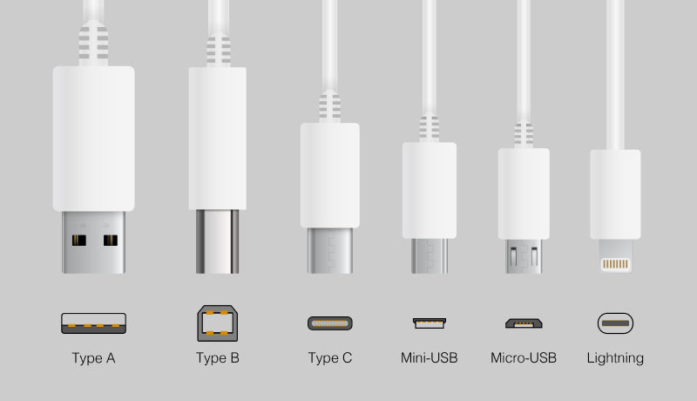
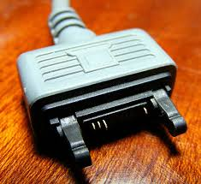
Znalecký ústav elektrotechniky a informatiky FEI STU
Pripojenie skúmaného zariadenia k analytickému počítaču

Slide 7
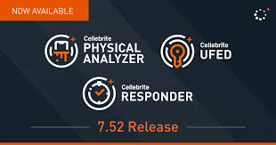
Znalecký ústav elektrotechniky a informatiky FEI STU
Softvér na stiahnutie dátového obsahu

Slide 8
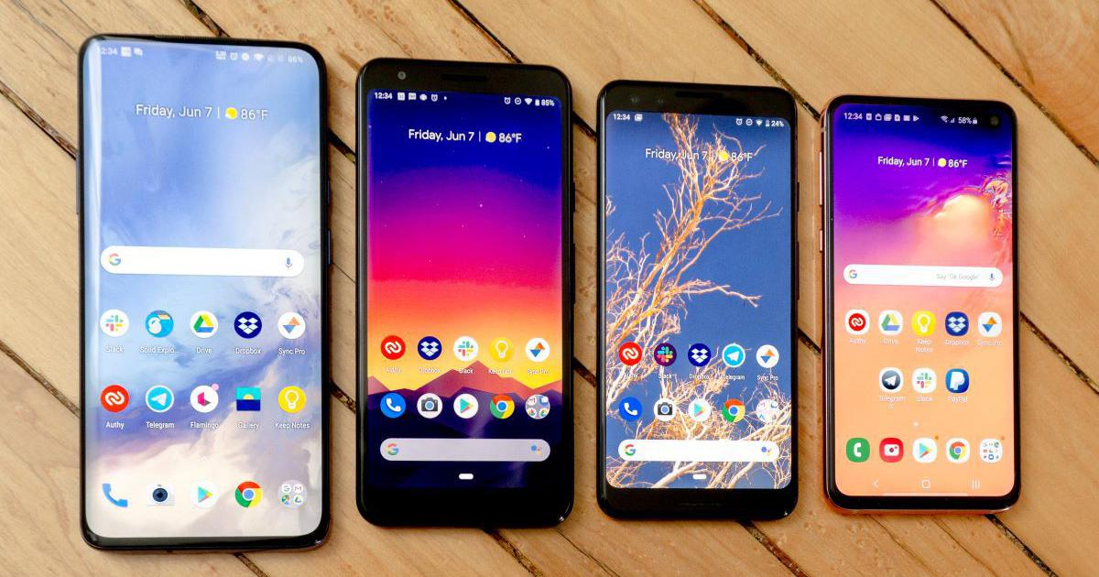
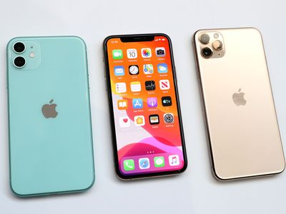
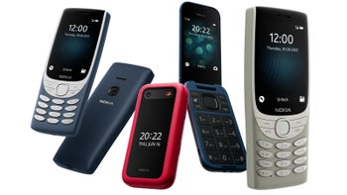
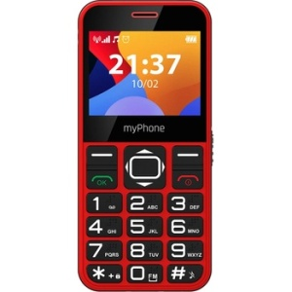
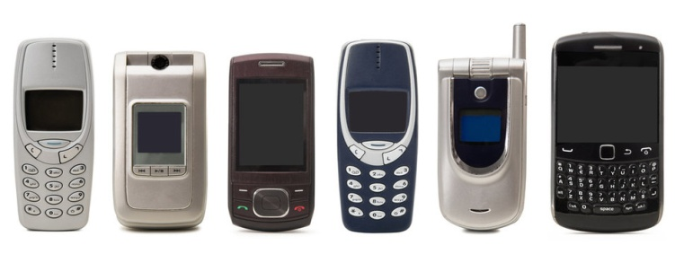
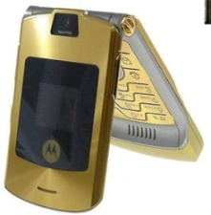
Znalecký ústav elektrotechniky a informatiky FEI STU
Android a iOS zariadenia (a iné ...)

Slide 9
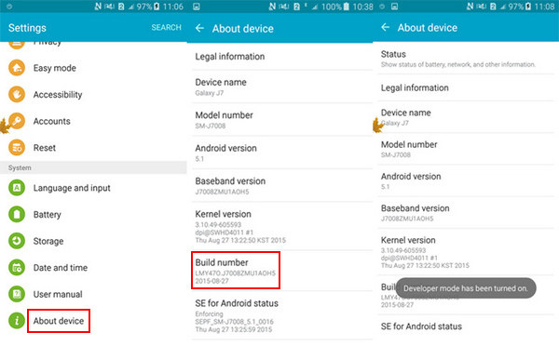
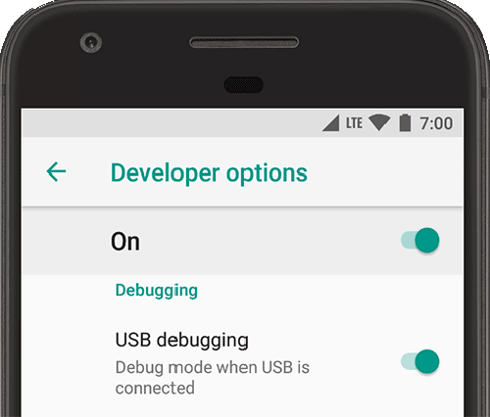
Znalecký ústav elektrotechniky a informatiky FEI STU
Vývojársky režim Android

Slide 10
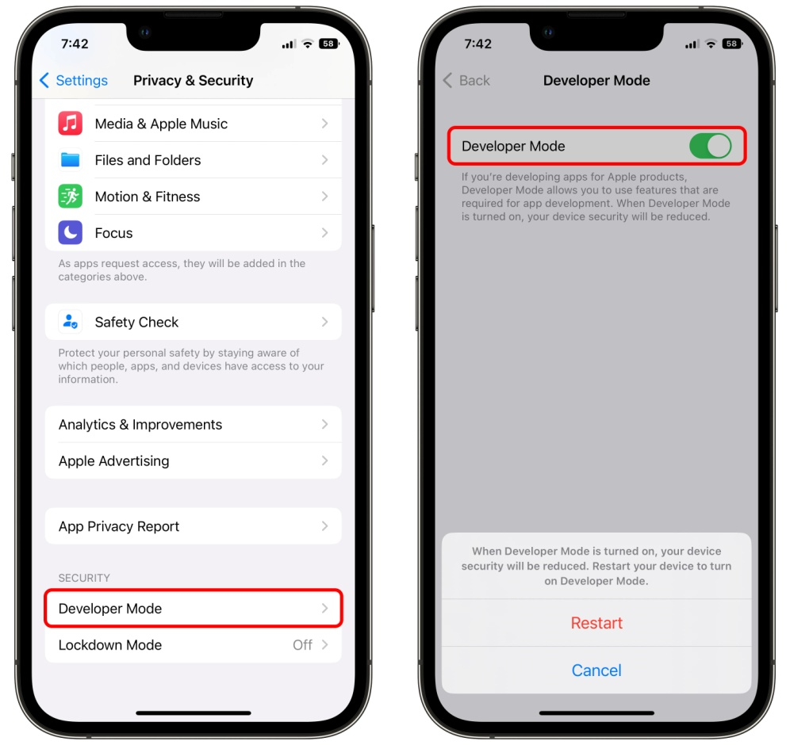
Znalecký ústav elektrotechniky a informatiky FEI STU
Vývojársky režim iOS

Slide 11
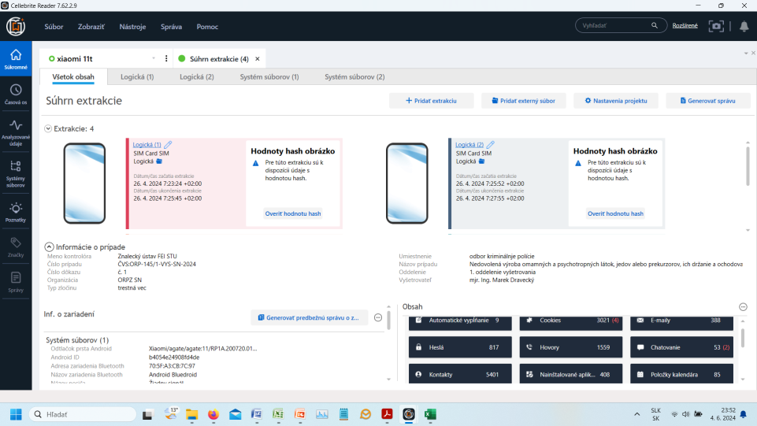
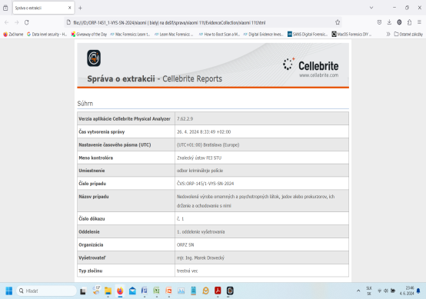
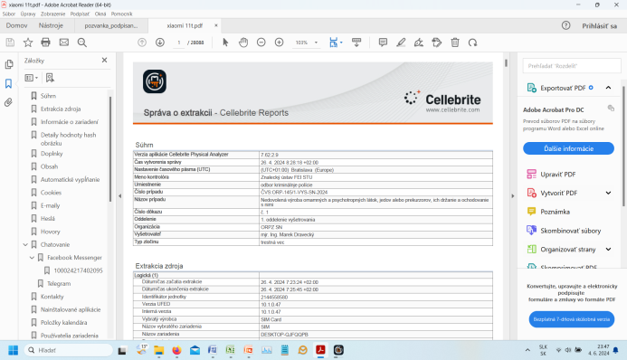
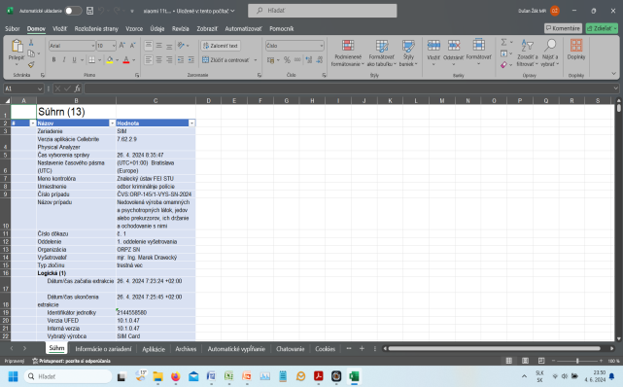
Znalecký ústav elektrotechniky a informatiky FEI STU
Výstupné protokoly (UFED)
CellebriteReader.exe
xiaomi 11t.xlsx
xiaomi 11t.html
xiaomi 11t.pdf
xiaomi 11t.ufdr

Slide 12
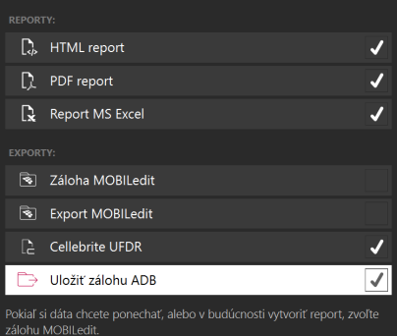
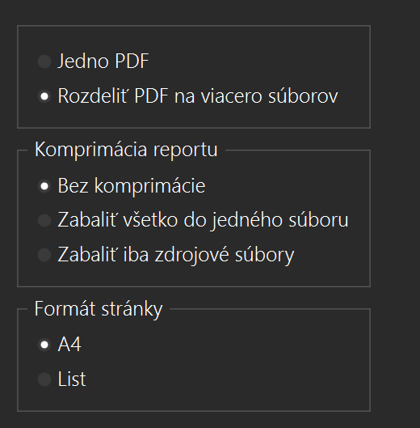
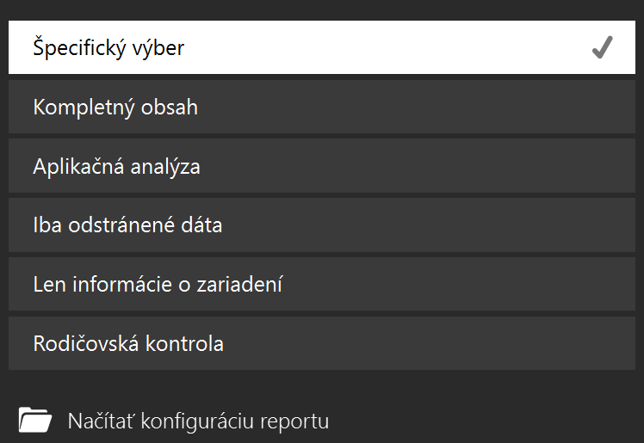
Znalecký ústav elektrotechniky a informatiky FEI STU
Výstupné protokoly (MobilEdit Forensic PRO)
001_Obsah.pdf
002_Obrazovky_nastavenia_reportu.pdf
003_Suhrn.pdf
004_Spravy.pdf
......
......
161_Fotky.pdf
162_Obrazkove_subory.pdf
165_Video_subory.pdf
Report_index.html
Report_long.html
xlsxReport.xlsx
xlsxReport_Správy.xlsx

Slide 13
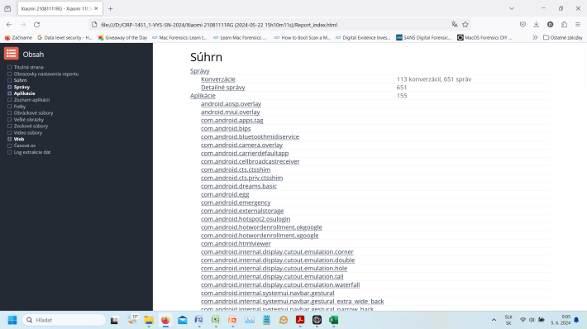
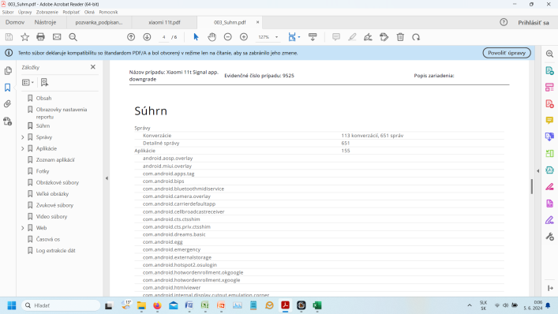
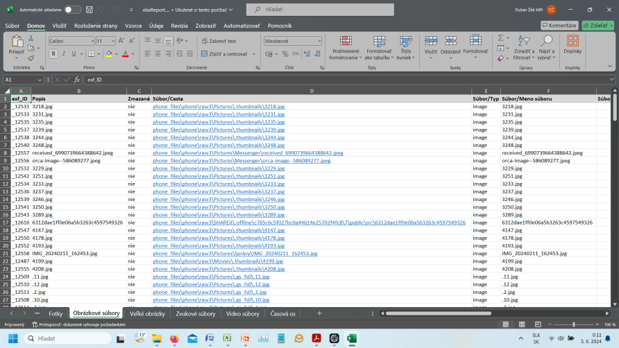
Znalecký ústav elektrotechniky a informatiky FEI STU
Výstupné protokoly (MobilEdit Forensic PRO) pokračovanie
001_Obsah.pdf
Report_index.html
xlsxReport.xlsx

Slide 14
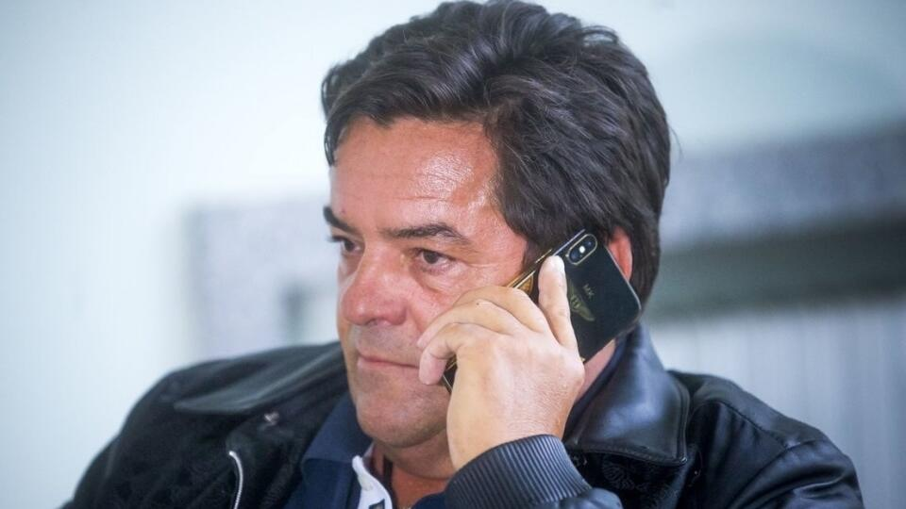
Znalecký ústav elektrotechniky a informatiky FEI STU
Sociálne siete

Slide 15
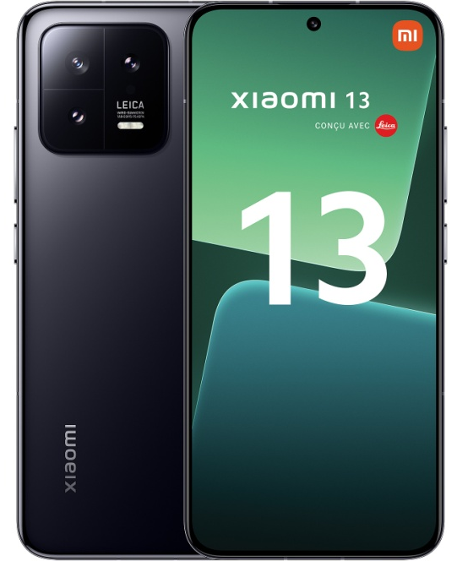
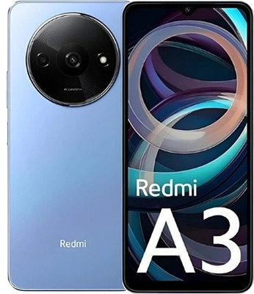
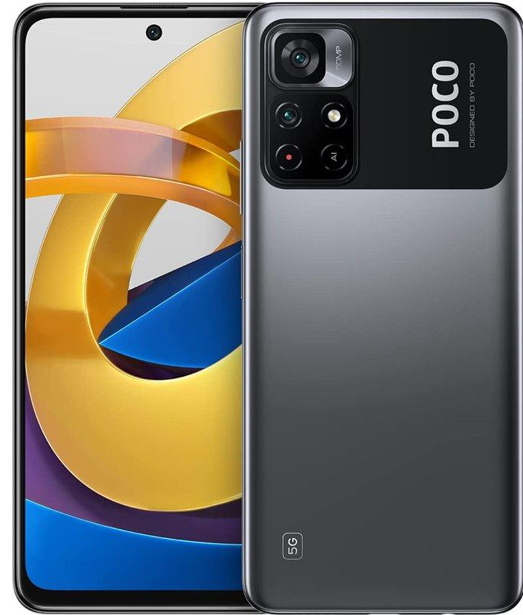
Znalecký ústav elektrotechniky a informatiky FEI STU
Problémové značky mobilných telefónov (Xiaomi, Redmi, no name China)

Slide 16
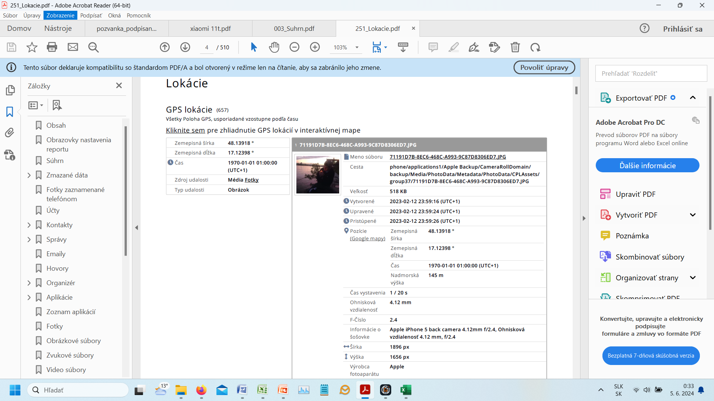
Znalecký ústav elektrotechniky a informatiky FEI STU
Geolokačné údaje

Slide 17
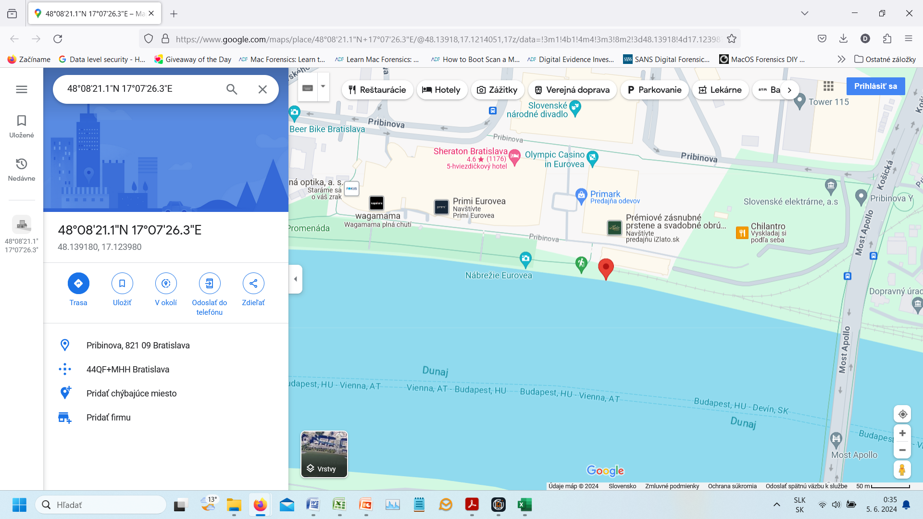
Znalecký ústav elektrotechniky a informatiky FEI STU
Geolokačné údaje (pokračovanie)

Slide 18
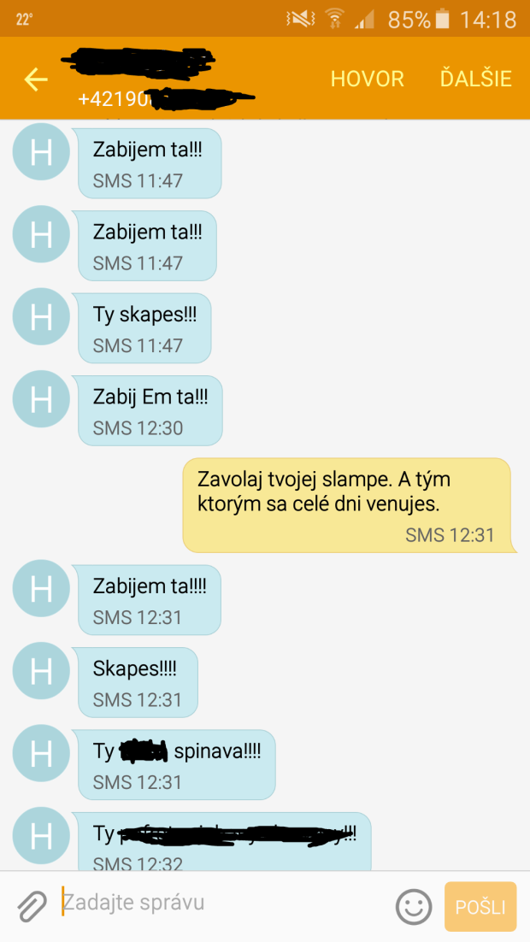
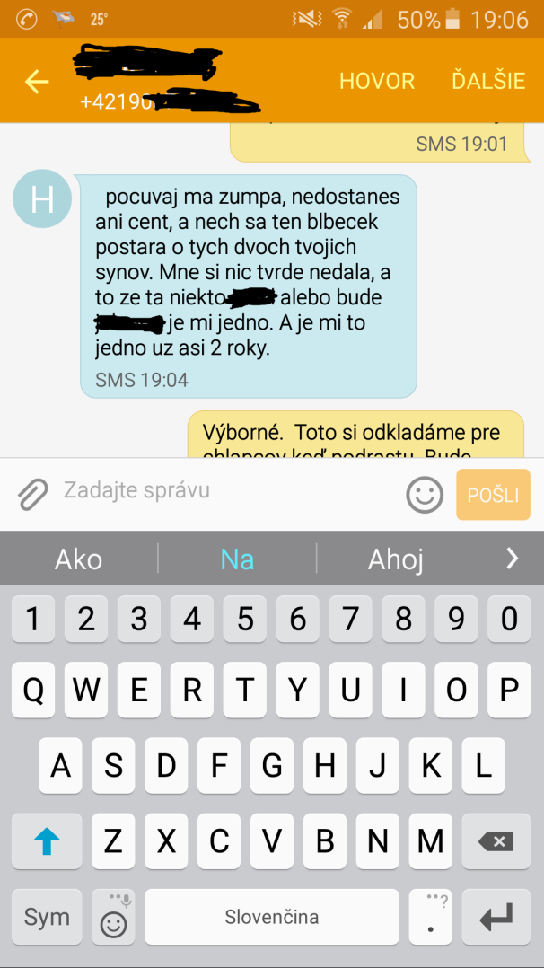
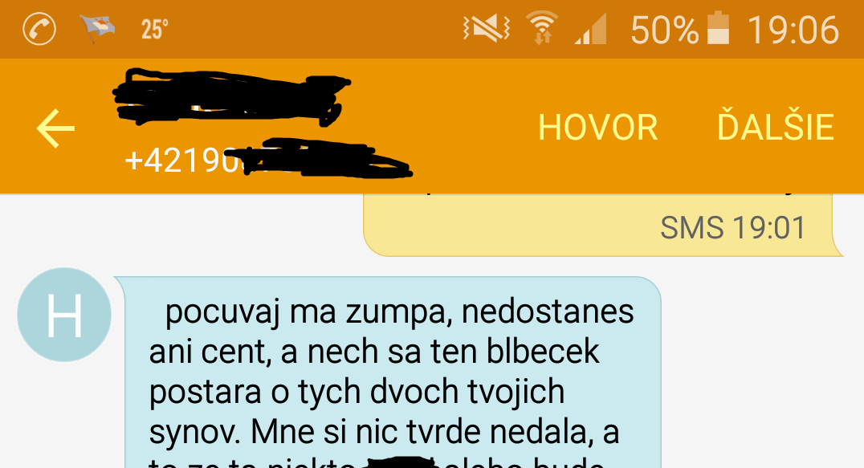
Znalecký ústav elektrotechniky a informatiky FEI STU
Príklad z praxe
Pri analýze identického obrazového súboru vo formáte .jpg v adresári .thumbnails som narazil na časový údaj zápisu súboru 2016-08-29 19:23:23 (čo by časovo zodpovedalo snímke, aj teplota vzduchu vo večerných hodinách na konci augusta je primeraná).
Screenshot_2017-02-03-08-29-03.png

Slide 19
Znalecký ústav elektrotechniky a informatiky FEI STU
Otázky ?

Slide 20
Znalecký ústav elektrotechniky a informatiky FEI STU
Ďakujem za pozornosť.
Ing. Dušan Žák

